Slide 1

《微服务架构之
容器引擎Docker》
微服务架构课程系列
— Wilson —郭伟新
做真实的自己 用良心做教育

Slide 2
课程背景
微服务之自动化部署Nexus+Jenkins+Git+GitLab+Docker
高可用
微服务之日志收集与监控ELK(ElasticSearch+Logstash+Kibana)+ Cloud Sleuth+Zipkin+Docker
高并发
高性能
企业级项目
微服务之自动化测试与质量管理Nexus+Jenkins+Git+GitLab+Docker+SonarQube
安 全
微服务之监控告警
SpringBoot+Prometheus+grafana监控+alertmanager+企业微信报警+Docker
监 控
Java微服务架构进阶课程

Slide 3
微服务落地之
容器引擎Docker

Slide 4

Docker实战目标
课程目标
微服务落地之容器引擎Docker系列解决方案

Slide 5
Docker课程大纲目录
一、Docker核心命令
Docker简介、什么是Docker、Docker应用场景、虚拟机区别。
Docker架构
Docker引擎、仓库、镜像、容器等概念。
Docker安装、卸载
Docker配置镜像加速器
Docker镜像管理（获取镜像、列出镜像、删除镜像、保存镜像）
Docker容器管理(查看容器、创建容器、重启和停止容器、删除容器、进入容器)等命令
Docker复制（宿主机和容器间交换文件）
Docker查看日志命令
Docker数据卷（概念、应用场景、实战数据卷）
微服务落地之容器引擎Docker系列解决方案

Slide 6
Docker课程目录
Docker安装Nginx
Docker安装MySQL
Docker安装Redis
Docker安装RabbitMQ
四、Docker实战高级
二、常用软件安装
可持续集成（自动化）【加快微服务部署】
Idea安装Docker插件、Idea配置Docker集成
Idea集成Docker实现镜像一键打包部署
Idea整合DockerCA加密认证
Docker集成Portainer图形页面管理工具实战
三、镜像制作Dockerfile
Docker-compose简介与安装
快速部署分布式应用（实现动态扩容、资源高效利用）
Docker-compose之Tomcat集群搭建
Docker-compose之Redis集群搭建
GitLab服务器创建、Jenkins安装与使用
基于Docker+Jenkins+Gitlab搭建持续集成环境
Dockerfile常用命令
Dockerfile实战案例（4个案例）掌握全方面Dockerfile编写
官方镜像Tomcat源码解析(Dockerfile)
Docker部署SpringBoot微服务项目,微服务镜像制作
五、持续集成/持续交付
微服务落地之容器引擎Docker系列解决方案

Slide 7
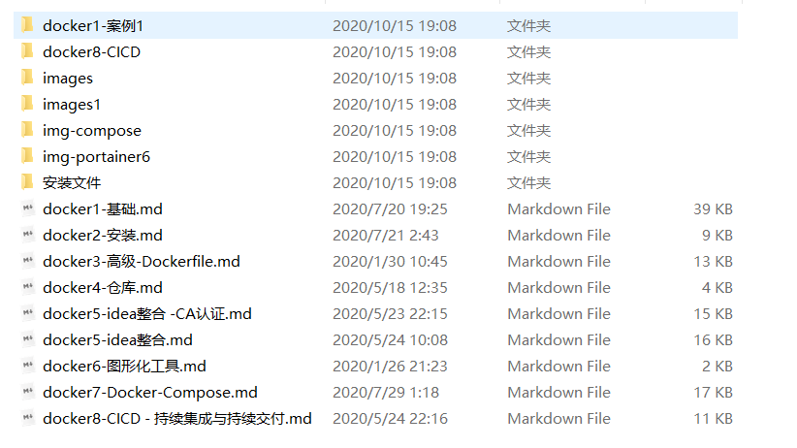
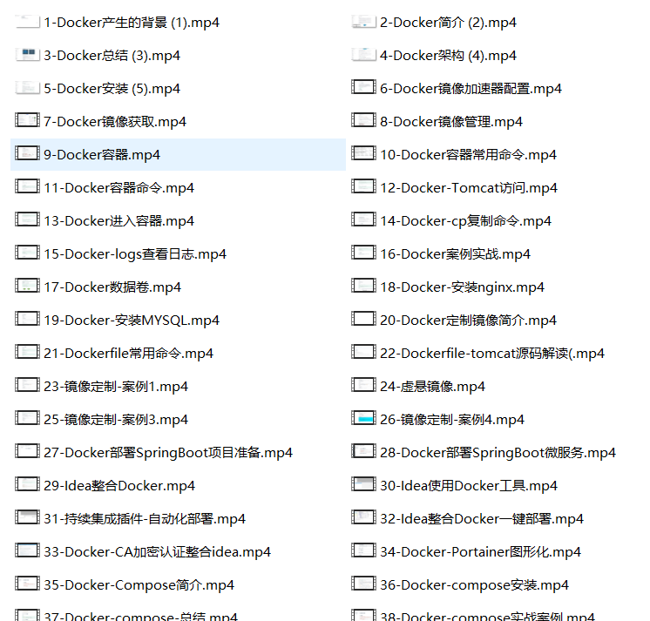
Docker课件资源
微服务落地之容器引擎Docker系列解决方案

Slide 8
Docker实战目标
课程目标
微服务落地之容器引擎Docker系列解决方案

Slide 9
《微服务架构之
容器引擎Docker》
微服务架构课程系列
— Wilson —郭伟新
做真实的自己 用良心做教育

